Slide 1

第三章 Yarn资源管理
主讲人：Josh

Slide 2
Yarn的基础架构
目录
Yarn任务调度与资源管理
基于Yarn的计算框架

Slide 3
第一节 什么是Yarn
为什么需要Yarn
Yarn的基本框架
Yarn的基础组件

Slide 4
什么是Yarn
Hadoop的5个守护进程
DataNode
NameNode
SecondaryNameNode
NodeManager
ResourceManager
其中NodeManager，ResourceManager这两个守护进程就是Yarn的主要进程。
Yarn的启动和中止
启动守护进程： start_yarn.sh => 运行一些Application
中止守护进程： stop_yarn.sh

Slide 5
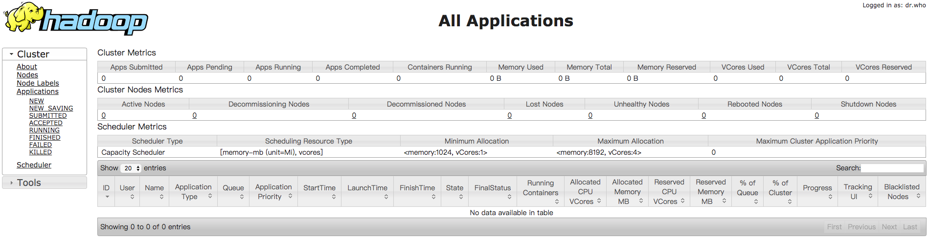
什么是Yarn
登录{host}:8088 我们看到web页面显示Yarn ResourceManager。

Slide 6
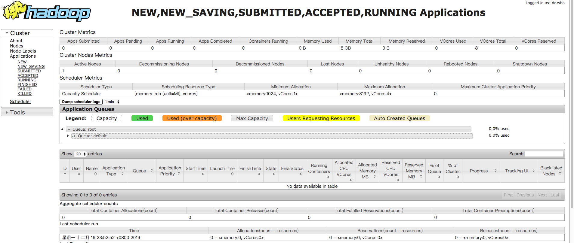
什么是Yarn
下图显示了集群中的资源队列，以及处于运行状态下的应用程序。除此之外，还可以在此处查看和监视运行中的各项任务。

Slide 7
Yarn框架产生的原因
Hadoop 的三大核心组件：
HDFS
MapReduce
Yarn
为什么要产生Yarn这个框架呢？
MapReduce本身不能完成这些相关的任务调度和资源管理工作吗？
组件不同，分工不同。
基于Yarn 的MapReduce更高效。

Slide 8
Yarn的产生背景
Yarn产生背景—运维成本与数据共享
运维成本 如果采用“一个框架一个集群”的模式，
则可能需 要多个管理员管理这些集群，进而增加运维成本，
而共享模式通常需要少数管理员即可完成多个框架的统一管理。
数据共享
随着数据量的暴增，跨集群间的数据移动不仅需花
费更长的时间，且硬件成本也会大大增加，而共享
集群模式可让多种框架共享数据和硬件资源，将大 大减小数据移动带来的成本。

Slide 9
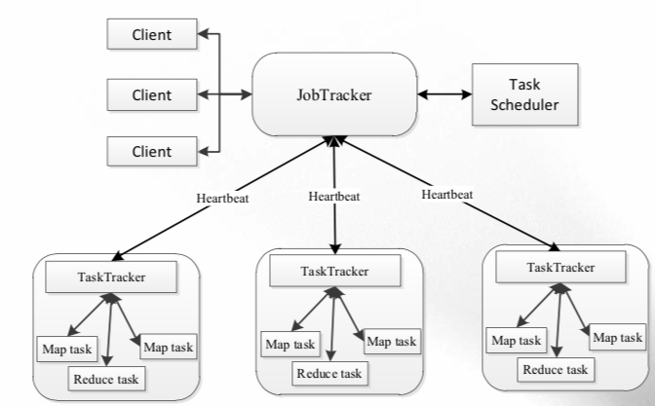
Hadoop1.0的架构
JobTracker：
负责资源管理和作业调度
TaskTracker：
定期向 JobTracker 汇报本节点的
健康状况、资源使用情况以及作业执行情况。
问题：
只有一个 JobTracker，存在单点故障。
JobTracker 节点压力大

Slide 10
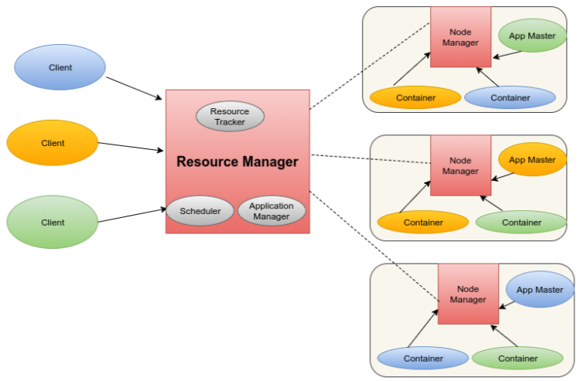
Yarn的基本架构
App submit
资源请求
状态返回

Slide 11
Yarn基本组件
ResourceManager
整个集群只有一个，负责集群资源的统一管理和调度
➢ 详细功能
✓ 处理客户端请求
✓ 启动/监控ApplicationMaster ✓ 监控NodeManager
✓ 资源分配与调度
在YARN中，ResourceManager负责集群中所有资源的统一管理和分配，
它接收来自各个节点（NodeManager）的资源汇报信息，
并把这些信息按照一定的策略分配给各个应用程序（实际上是ApplicationManager）
RM与每个节点的NodeManagers (NMs)和每个应用的ApplicationMasters (AMs)一起工作。
a.NodeManagers 遵循来自ResourceManager的指令来管理单一节点上的可用资源。
b.ApplicationMasters负责与ResourceManager协商资源与NodeManagers合作启动容器

Slide 12
Yarn基本组件
NodeManager
整个集群有多个，负责单节点资源管理和使用
➢ 详细功能
✓ 单个节点上的资源管理和任务管理
✓ 处理来自ResourceManager的命令
✓ 处理来自ApplicationMaster的命令
NodeManager（NM）:
是YARN中每个节点上的代理，它管理Hadoop集群中单个计算节点
包括与ResourceManger保持通信，监督Container的生命周期管理，
监控每个Container的资源使用（内存、CPU等）情况，追踪节点健
康状况，管理日志和不同应用程序用到的附属服务（auxiliary service）

Slide 13
Yarn基本组件
ApplicationMaster
每个应用都有一个，是Application启动的第一个容器，负责应用程序的管理。
➢ 详细功能
✓ 数据切分
✓ 为应用程序申请资源，并进一步分配给内部任务
✓ 任务监控与容错

Slide 14
Yarn基本组件
Container
对任务运行环境的抽象
➢ 描述一系列信息
✓ 任务运行资源(节点、内存、CPU) ✓ 任务启动命令
✓ 任务运行环境

Slide 15
Yarn的资源管理
2
App submit
资源请求
1
状态返回
4
3
5
6

Slide 16
Yarn容错性
ResourceManager
存在单点故障;
正在基于ZooKeeper实现HA。
NodeManager
失败后，RM将失败任务告诉对应的AM;
AM决定如何处理失败的任务。
ApplicationMaster
失败后，由RM负责重启;
AM需处理内部任务的容错问题;
RMAppMaster会保存已经运行完成的Task，重启后无需重新运行。

Slide 17
基于Yarn的计算框架
采用Yarn方便多个不同的Application请求和执行容器中的任务，并较好地共享集群资源。
离线计算框架:MapReduce
内存计算框架:Spark
Storm：流式计算框架
Tez：DAG计算框架

Slide 18
离线计算框架MapReduce
将计算过程分为两个阶段，Map和Reduce
✓Map 阶段并行处理输入数据
✓ Reduce阶段对Map结果进行汇总
Shuffle连接Map和Reduce两个阶段
✓Map Task将数据写到本地磁盘
✓Reduce Task从每个Map Task上读取一份数据
仅适合离线批处理
✓ 具有很好的容错性和扩展性
✓ 适合简单的批处理任务
缺点明显
✓ 启动开销大、过多使用磁盘导致效率低下等

Slide 19
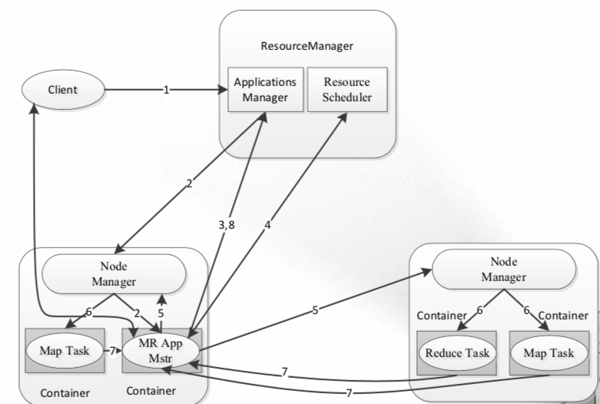
MapReduce On Yarn

Slide 20
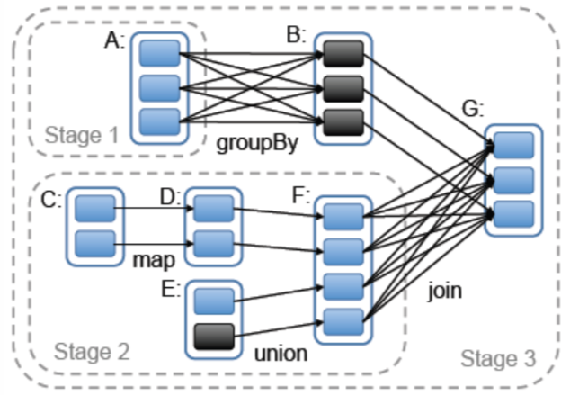
Hadoop
内存计算框架Spark

Slide 21
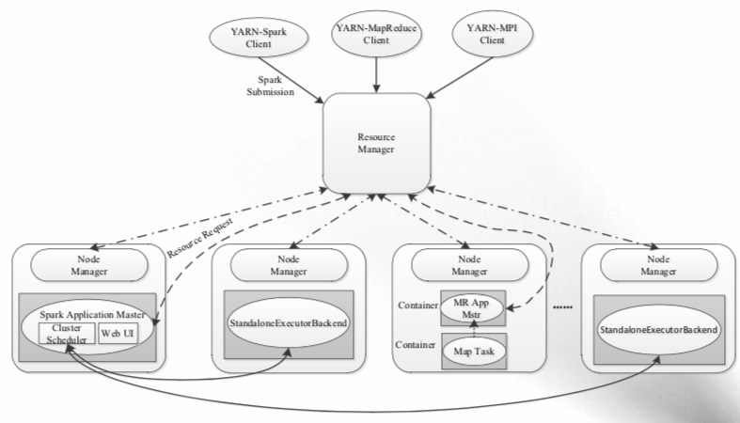
Hadoop
Spark On Yarn

